Slide 1

Análisis de la Esperanza de Vida
Emilia Cuneo

Slide 2
Agenda
01
Contexto y Audiencia
02
Preguntas de Interés
03
Metadata
04
Análisis Exploratorio
05
Insights y Recomendaciones

Slide 3
Contexto y Audiencia
01

Slide 4
Contexto y audiencia
Contexto | Audiencia
La esperanza de vida es un indicador clave del desarrollo y la calidad de vida en una sociedad, ya que refleja el impacto de factores como la salud, la nutrición y el acceso a servicios médicos. Comprender qué factores influyen en la longevidad de una población es fundamental para mejorar la condiciones de vida y reducir desigualdades. En este trabajo se analizará un dataset relacionado a esta temática extraído de kaggle, donde se analizan 193 países entre los años 2000 y 2015. Este trabajo busca analizar e identificar patrones y correlaciones entre diversas variables para aportar información valiosa a la salud pública y formulación de políticas. | Este proyecto está destinado principalmente a funcionarios del estado y gobiernos, qué son los responsables de diseñar programas y políticas de salud pública. A su vez, puede brindar información de utilidad para profesionales de la salud, educadores e investigadores y la población en general.
01

Slide 5
Preguntas de interés
02

Slide 6
Preguntas de interés
Preguntas de interés
¿Cuáles son los factores más influyentes en la esperanza de vida?
¿Cómo varía la esperanza de vida según el estatus socioeconómico del país?
¿Existe una relación entre el gasto en salud y la esperanza de vida?
¿Cómo se relaciona el acceso a la educación con la esperanza de vida?
¿Cómo se relaciona el nivel de vacunación de una sociedad con la esperanza de vida?
03

Slide 7
Metadata
03

Slide 8
Resumen de Metadata
El análisis explora la relación entre la esperanza de vida y factores como la economía, el acceso a la salud y el nivel educativo.
Variables a analizar
Economía y Gasto en Salud
Estilo de Vida y Condiciones de Salud
GDP | Producto Bruto Interno per cápita
Population | Índice de masa corporal promedio de la población
Total Expenditure | Gasto en salud como porcentaje del gasto gubernamental total
Percentage Expenditure | Gasto en salud per cápita como % del PBI
Income composition of resources | Índice de desarrollo basado en ingresos y recursos
Alcohol | Consumo de alcohol promedio per cápita
BMI | Índice de masa corporal promedio de la población
Thinnes 1-19 años | Porcentaje de delgadez en la población de 1 a 19 años
Thinnes 5-9 años | Porcentaje de delgadez en la población de 5 a 9 años
Schooling | Promedio de años de educación por persona
05

Slide 9
Resumen de Metadata
Demografía y Contexto del País
Salud y Mortalidad
Country | Nombre del país
Year | Año de registro de los datos
Status | País en desarrollo o desarrollado
Life Expectancy | Esperanza de vida al nacer en años
Adult Mortality | Tasa de mortalidad en adultos ( 15 y 60 años)
Infant Deaths | Número de muertes infantiles
Under-five Deaths | Número de muertes en niños menores de 5 años
HIV | Muertes por cada 1000 nacidos
Measles | Número de casos de sarampión reportados
Vacunación y Prevención
Hepatitis B | Porcentaje de niños vacunados
Polio | Porcentaje de niños vacunados
Diphtheria | Porcentaje de niños vacunados
06

Slide 10
Análisis Exploratorio
04

Slide 11
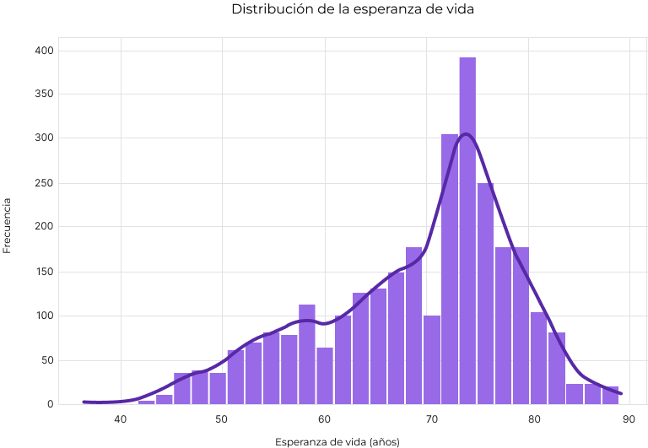
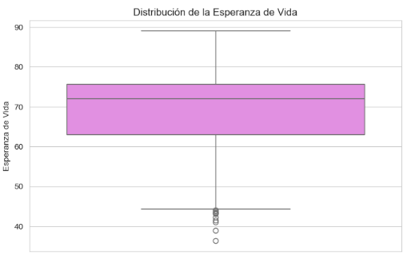
Análisis Exploratorio
Distribución de la Esperanza de Vida
Se puede ver en los gráfico que hay más países con esperanzas de vida más altos que bajos por cómo está distribuido, pero también se ven valores bastante bajos que hace falta analizar(outliers).
Tanto la moda, el valor más común, como la mediana se encuentran entre los 70 y 80 años de edad.
Los valores que se ven sumamente bajos podrían corresponder a países afectados por conflictos, pobreza extrema o problemas de salud pública.
08

Slide 12
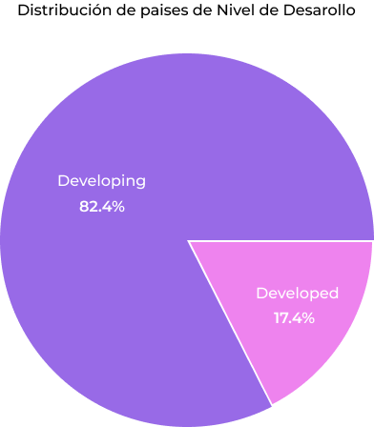
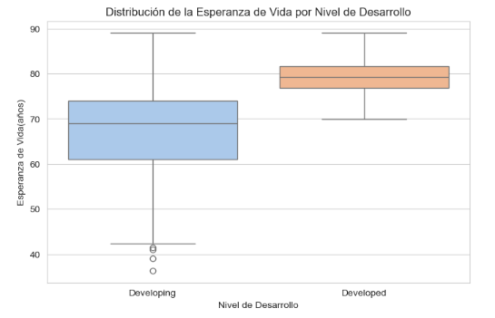
Análisis Exploratorio
Nivel de desarrollo y Esperanza de Vida
Casi el 80 % de los datos del dataset son de países en vía de desarrollo y el resto de países desarrollados.
Este gráfico muestra claramente una diferencia entre países en desarrollo y países desarrollados. Se puede ver que la mediana en los países desarrollados se encuentra cerca de los 80, mientras que en el otro gráfico se encuentra por debajo de los 70 años.
A su vez, se ve una mayor variabilidad en los países en vía de desarrollo, y también presencia de outliers, por debajo de los 50 y 40 años.
Se podría concluir que los países con mejor desarrollo económico y social tienden a tener mayor longevidad.
09

Slide 13
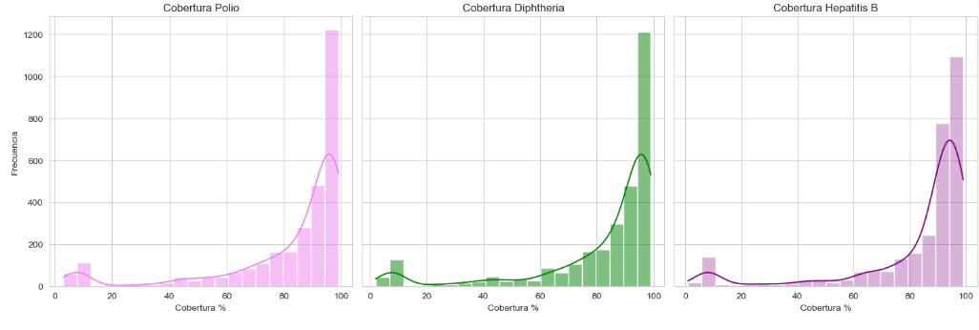
Análisis Exploratorio
Cobertura de Vacunas
Se pueden observar patrones similares entre las tres coberturas, la curva sigue un patrón muy parecido. También podemos apreciar que la mayoría de los países tienen una cobertura de vacunación muy alta, con un gran número de casos cercanos a 90 y 100 %.
Esto indica que hay muchos países que presentan campañas de vacunación sumamente exitosas. Por otro lado, hay una cantidad pequeña, pero preocupante de paises, entre el 0 y 20 % de vacunación.
10

Slide 14
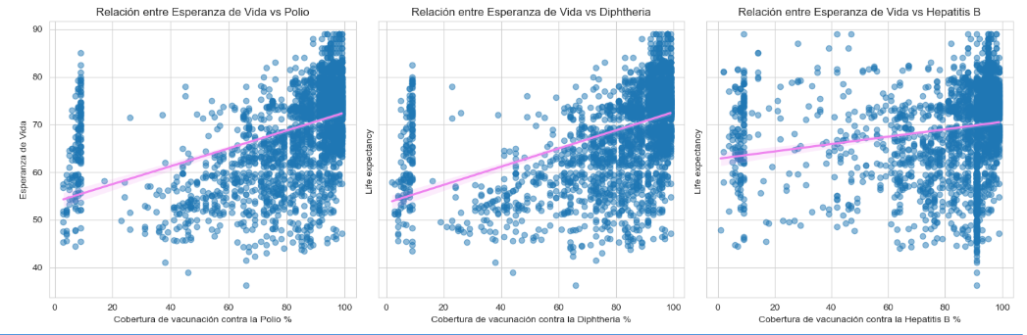
Análisis Exploratorio
Cobertura de Vacunas y Esperanza de Vida
En este gráfico se puede ver en linea general como la tendencia es creciente. Es decir, que a medida que hay mayor nivel de vacunación la expectativa de vida crece.
11

Slide 15
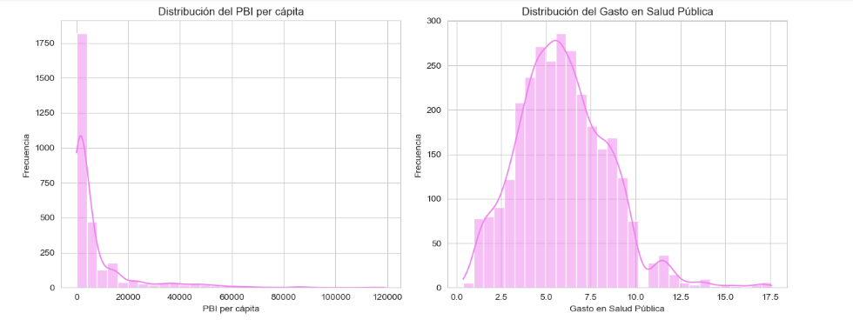
Análisis Exploratorio
Gasto en Salud Pública y PBI
En el gráfico de distribución del PBI per cápita se puede ver que la mayoría de los países tienen un PBI bajos, mientras que unos pocos tienen un PBI alto.
Esto sugiere una gran desigualdad económica entre los países que se analizan en este dataset, donde unos pocos
tienen economías fuertes, a diferencia del resto.
En el gráfico de distribución del Gasto en Salud Pública se observa una concentración en valores bajos y medios.
12

Slide 16
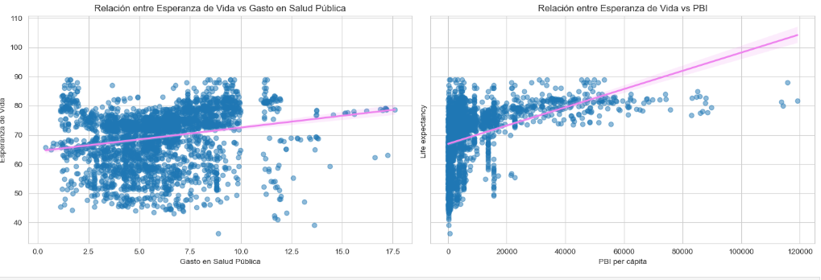
Análisis Exploratorio
Gasto en Salud Pública, PBI y Esperanza de Vida
Existe una tendencia positiva entre el gasto de salud pública y la esperanza de vida, pero con una dispersión considerable. Esto indica que en general, a mayor gasto en salud pública, la esperanza de vida tiende a ser más alta, aunque hay algunas variaciones.
En el otro gráfico se ve una tendencia más fuerte. Los países con mayores PBI tienden a tener una mayor esperanza de vida. Esto indica que la riqueza de un país también juega un papel importante en la longevidad de su población.
13

Slide 17
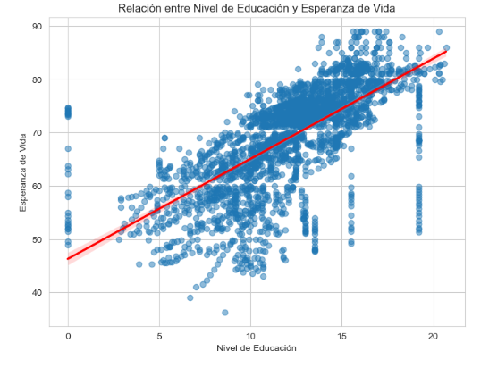
Análisis Exploratorio
Nivel de Educación y Esperanza de Vida
Se puede ver una tendencia positiva.
Es decir que la esperanza de vida aumenta a medida que aumenta el nivel de educación. Esto puede relacionarse con el nivel de desarrollo del país también, como ya vimos anteriormente. A mayor desarrollo mejor educación también.
14

Slide 18
Insights
05

Slide 19
Insights
Hay una clara diferencia entre países desarrollados y en desarrollo. Los países desarrollados tienen una esperanza de vida significativamente más alta.
Existe una correlación positiva entre la cobertura de vacunación(Hepatitis B, Polio, Diphtheria) y la esperanza de vida.
Existe una relación positiva entre el PBI per cápita y la esperanza de vida: los países con un PBI alto tienden a tener mejores sistemas de salud y mayor longevidad.
El gasto en salud pública también tiene un impacto en la esperanza de vida. Países que destinan mayor porcentaje del gasto público a la salud tienen una esperanza de vida mayor.
La educación también es un factor que influye positivamente en la esperanza de vida. Países con mayor educación presentan niveles más altos de esperanza de vida.
16

Slide 20
Insights
La esperanza de vida es un indicador multifactorial influenciado por el desarrollo económico, la inversión en salud, la educación, y la prevención de enfermedades. Los países con un mejor acceso a estos recursos tienen poblaciones que viven más años, mientras que aquellos con carencias en estos aspectos presentan menor longevidad y mayores tasas de mortalidad.
Se podría decir que fortalecer las estrategias de vacunación, aumentar el acceso a la educación e incrementar y mejorar la eficiencia en salud pública podría contribuir notoriamente a aumentar la esperanza de vida.
Se puede ver que los países en los top 5 se condicen con los resultados obtenidos en el análisis.
Top 5 países con Esperanza de Vida más bajos
Top 5 países con Esperanza de Vida más altos
Sierra Leone | 51 años
Angola | 52.4 años
Central African Republic | 52.5 años
Chad | 53.1 años
Côte d'Ivoire | 53.3 años
Slovenia | 88 años
Denmark | 86 años
Cyprus | 85 años
Chile | 85 años
Japan | 83.7 años
17

